Slide 1


3 조
김지연 김진욱 배성빈
이기원 허준혁
울산 KH 정보 교육원

Slide 2
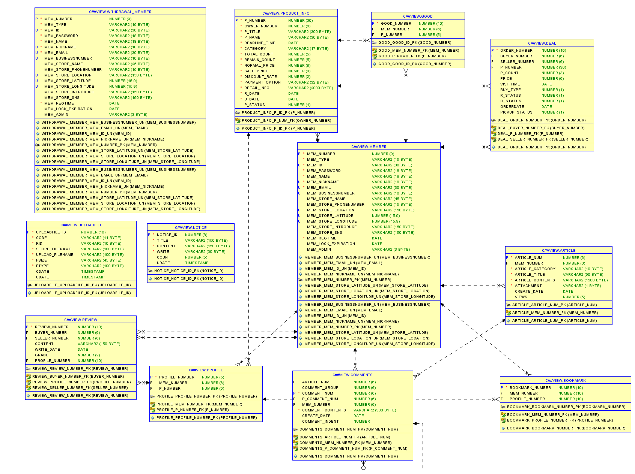
5.1 테이블 ERD - 전체 ERD
상품
관심글
PK: 좋아요 번호
FK: 회원 번호
FK: 상품 번호
거래
PK: 상품 번호
FK: 회원 번호
PK: 거래 번호
FK: 구매자 번호
FK: 판매자 번호
FK: 상품 번호
회원
첨부파일
공지사항
커뮤니티
PK: 공지사항 번호
PK: 첨부파일 번호
리뷰
PK: 게시글 번호
FK: 회원 번호
PK: 회원 번호
PK: 리뷰 번호
FK: 구매자 번호
FK: 판매자 번호
FK: 프로필 번호
프로필
댓글
즐겨찾기
PK: 프로필 번호
FK: 회원 번호
FK: 상품번호
PK: 즐겨찾기 번호
FK: 회원 번호
FK: 프로필 번호
PK: 댓글 번호
FK: 게시글 번호
FK: 회원 번호
FK: 부모 댓글 번호
Notes:
리뷰 테이블에 상품번호와는 연결되지 않는가???

Slide 3

5.1 테이블 ERD - 주요 테이블 ERD
상품
PK: 상품 번호
FK: 회원 번호
판매글 제목
마감시간
카테고리
총 수량
잔여 수량
원 가격
할인 가격
할인율
결제 방식
상세 설명
회원
거래
커뮤니티
PK: 회원 번호
PK: 거래 번호
FK: 구매자 번호
FK: 판매자 번호
FK: 상품 번호
PK: 게시글 번호
FK: 회원 번호
회원 유형
아이디
이름
별칭
이메일
게시글 카테고리
제목
내용
작성일
상품 수량
총 가격
방문 예정 시간
결제 방식
주문 상태
주문일

Slide 4
6.1 소요 기술 -
구분 | 구분 상세 | 내용
언어 | 프론트엔드 | HTML, CSS, JS(ES6) – CSR, React-Native
 | 백엔드 | JAVA11, ThymeLeaf – SSR, SQL, PL/SQL
서버 | DB | Oracle 18c XE
 | DB연동 | Spring JDBC, Spring JPA
데이터 교환 | 프론트엔드 | AJAX (Fetch)
 | 백엔드 | Rest API
 | 데이터 포맷 | JSON, XML
디자인 패턴 |  | Spring MVC
프레임워크 | 백엔드 | Spring Framework 5.3 Spring Boot 2.5 Junit 5 (Test Framework)
라이브러리 | Open API | KAKAO 지도, DAUM 주소, 공공데이터(사업자번호 진위확인), 표준파일데이터셋 (전국일반음식점표준데이터 - 울산)
 | 3rd Party | Node JS, Lombok, Font-Awesome
개발 도구 | 서버 프로그램 | IntelliJ IDE, JDK 11
 | 빌드 | Gradle
 | DB | SQL Developer
 | 웹 표준 | Chrome, VS Code
 | 형상관리 | Git , GitHub
 | 테스트 | Junit5, Postman

Slide 5
6.2 시스템 아키텍처 -
회원
구매
Join.html-회원가입
joinComplete.html-회원가입 완료
login.html –로그인
findId.html -아이디 찾기
findPw.html -비밀번호 찾기
resetPw.html -비밀번호 재설정
infoChk.html -개인정보 진입infoCust.html -고객회원정보
infoOwn.html -점주회원정보
mail.html -인증메일
상품
Buy.html-상품 구매
Buy-complete.html-구매완료
Order-history.html-주문내역
myReview.html-내 리뷰
reviewAdd.html-리뷰 등록
reviewEdit.html-리뷰 수정
Profile.html-프로필
bookmark.html-즐겨찾기
Good.html-좋아요
addForm.html-상품등록
detailForm.html-상품조회
updateForm.html-상품수정
Manage.html-상품관리목록
saleList.html-판매내역목록
커뮤니티
공지사항
메인
Board.html-게시판 메인
Article.html-게시글 화면, 댓글 화면
writeForm.html-게시글 작성 화면
editForm.html-게시글 수정 화면
noticeMainForm.html-공지사항 메인
noticeWriteForm.html-공지사항 작성
noticeViewForm.html-공지사항 조회
noticeModifyForm.html-공지사항 수정
main.html-메인 화면
Zonning_list.html-지역별 목록
All_list.html-오늘 마감할인 목록
Presentation Layer
Dispatcher
Servlet
Interceptor
Controller Layer
ApiMemberController
MemberController
HomeController
ApiProductController
ProductController
DealController
ApiDealController
MypageController
ArticleController
CommentController
NoticeController
Business
Layer
EmailSVCImpl
MemberSVC
ProductSVC
DealSVC
MyPageSVC
UploadFileSVC
ArticleSVC
CommentSVC
NoticeSVC
Common
JavaMailSender
MemberSVCImpl
ProductSVCImpl
DealSVCImpl
MyPageSVCImpl
UploadFileSVC
Impl
ArticleSVCImpl
CommentSVCImpl
NoticeSVCImpl
UploadFile
Paging
MemberDAO
ProductDAO
DealDAO
MyPageDAO
UploadFileDAO
ArticleDAO
CommentDAO
NoticeDAO
Data Access Layer
ProductDAOImpl
DealDAOImpl
MyPageImpl
UploadFileDAO
Impl
ArticleDAOImpl
CommentDAOImpl
NoticeDAOImpl
MemberDAOImpl
JDBCTemplate
DataSource
Databse
Member
Product_Info
Deal
Good
Profile
Bookmark
Review
Comments
Article
UploadFile
Notice

Slide 6
6.2 주요 시스템 아키텍처 - 상품 등록
Presentation Layer
Controller Layer
Business
Layer
Data Access Layer
addForm.html-상품등록
ProductSVC
ProductDAO
ProductDAOImpl
Dispatcher
Servlet
Interceptor
ProductController
ProductSVCImpl
Common
UploadFile
Paging
JDBCTemplate
DataSource
Product_Info

Slide 7
6.2 주요 시스템 아키텍처 - 상품 조회 및 구매
Presentation Layer
Controller Layer
Business
Layer
Data Access Layer
main.html-메인 화면
Zonning_list.html-지역별 목록
All_list.html-오늘 마감할인 목록
detailForm.html-상품조회
Buy.html-상품 구매
ProductController
ProductSVC
ProductDAO
ApiProductController
ProductDAOImpl
RestAPI
AJAX
ProductSVCImpl
Dispatcher
Servlet
Interceptor
HomeController
ProductSVC
JDBCTemplate
DealController
DataSource
ProductSVCImpl
Product_Info
Deal

